Slide 1
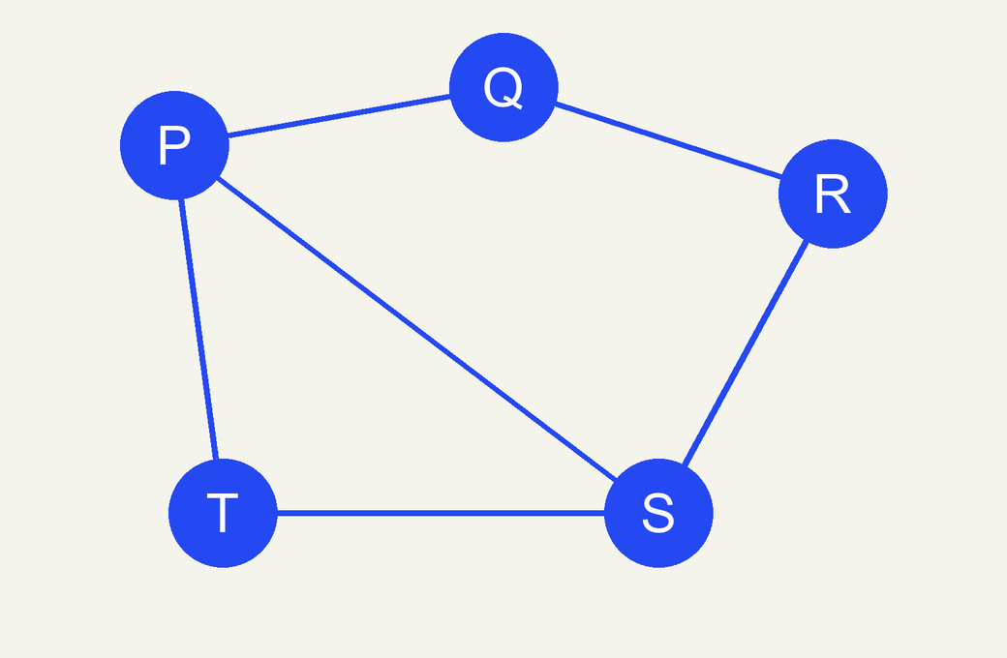
ГРАФ И МАТРИЦА
Куда ведёт связь.
Что означает вес.
MediaSchool
Информатика, 9 класс
Notes:
Информатика, 9 класс. Слайд 1.
Место в сценарии: 0–2 мин.
Вопрос: Два представления одной модели.
Полное условие S0: В модели кабинетов перечислены только их названия. Можно ли по одному перечню узнать, между какими кабинетами есть прямой проход? Какой вид сведений нужен дополнительно? Ключ: Нет: список объектов не задаёт связи. Нужно указать пары кабинетов с прямым проходом и при необходимости разрешённое направление. Критерий: Верный результат и конкретное основание из условия; принимаются эквивалентные обоснованные формулировки. Помощь: Различи объекты и отношения между ними. До звонка приготовить полные списки связей C1/A1/B1, матрицу A2, памятку и билет. Все графы простые, без петель, веса положительные: это нужно для однозначного нуля. Весь набор вершин всегда указан, включая возможные изолированные. Не считать пересечение линий вершиной без обозначенной точки. В A1 перед каждой клеткой произнести источник/цель, в A2 отделить прямое ребро от данного пути. В B1 каждый сам строит граф и 4×4 матрицу с пятью дугами; разрешено другое расположение вершин. Заготовка задаёт только подписи, не значения. B1: 3 минуты свой граф и матрица, 2 на проверку пяти положительных клеток/порога нуля/пути, 1 на сверку и исправление. Нельзя объявлять путь кратчайшим или выдавать число всех путей: это следующий урок. Иллюстрации фона не являются исходными данными; точные схемы с подписями C1 и нативные графы воспроизводят явно данные связи. Внешние аккаунты и измерение настоящих помещений/маршрутов не требуются. Иллюстрация концептуальная. Точные входные данные заданы текстом и редактируемыми таблицами/схемами.
[Sources]
https://edsoo.ru/wp-content/uploads/2025/07/2025_ooo_frp_informatika-7-9_baza.pdf
https://xlinux.nist.gov/dads/HTML/graph.html
https://xlinux.nist.gov/dads/HTML/directedGraph.html
https://xlinux.nist.gov/dads/HTML/adjacencyMatrixRep.html
https://openstax.org/books/contemporary-mathematics/pages/12-1-graph-basics
https://edsoo.ru/wp-content/uploads/2026/08/informatika.pdf
Изображение: оригинальная математическая схема MediaSchool, построенная программно по явно заданным данным. Не ImageGen. Веса читаются по подписям; геометрия не является измерением.
[/Sources]

Slide 2
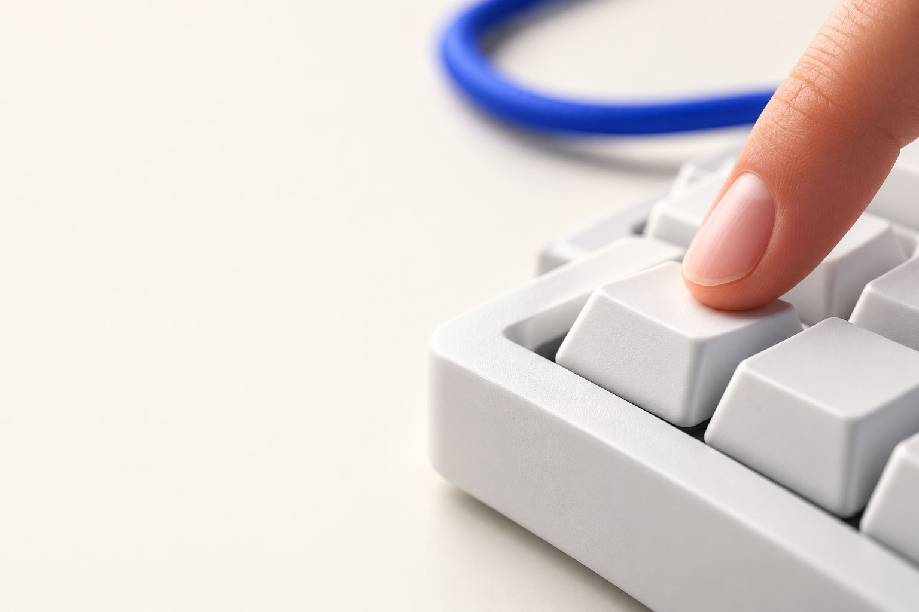
Старт S0
Есть список названий кабинетов.
Прямые проходы не указаны.
Можно ли узнать связи?
Список объектов не задаёт отношения.
MediaSchool
02
Notes:
Информатика, 9 класс. Слайд 2.
Место в сценарии: 0–2 мин.
Вопрос: Список объектов не задаёт отношения.
Полное условие S0: В модели кабинетов перечислены только их названия. Можно ли по одному перечню узнать, между какими кабинетами есть прямой проход? Какой вид сведений нужен дополнительно? Ключ: Нет: список объектов не задаёт связи. Нужно указать пары кабинетов с прямым проходом и при необходимости разрешённое направление. Критерий: Верный результат и конкретное основание из условия; принимаются эквивалентные обоснованные формулировки. Помощь: Различи объекты и отношения между ними. До звонка приготовить полные списки связей C1/A1/B1, матрицу A2, памятку и билет. Все графы простые, без петель, веса положительные: это нужно для однозначного нуля. Весь набор вершин всегда указан, включая возможные изолированные. Не считать пересечение линий вершиной без обозначенной точки. В A1 перед каждой клеткой произнести источник/цель, в A2 отделить прямое ребро от данного пути. В B1 каждый сам строит граф и 4×4 матрицу с пятью дугами; разрешено другое расположение вершин. Заготовка задаёт только подписи, не значения. B1: 3 минуты свой граф и матрица, 2 на проверку пяти положительных клеток/порога нуля/пути, 1 на сверку и исправление. Нельзя объявлять путь кратчайшим или выдавать число всех путей: это следующий урок. Иллюстрации фона не являются исходными данными; точные схемы с подписями C1 и нативные графы воспроизводят явно данные связи. Внешние аккаунты и измерение настоящих помещений/маршрутов не требуются. Иллюстрация концептуальная. Точные входные данные заданы текстом и редактируемыми таблицами/схемами.
[Sources]
https://edsoo.ru/wp-content/uploads/2025/07/2025_ooo_frp_informatika-7-9_baza.pdf
https://xlinux.nist.gov/dads/HTML/graph.html
https://xlinux.nist.gov/dads/HTML/directedGraph.html
https://xlinux.nist.gov/dads/HTML/adjacencyMatrixRep.html
https://openstax.org/books/contemporary-mathematics/pages/12-1-graph-basics
https://edsoo.ru/wp-content/uploads/2026/08/informatika.pdf
Изображение: ImageGen; концептуальная учебная иллюстрация, не документальный снимок. Точные математические примеры и таблицы набраны отдельно редактируемыми объектами.
[/Sources]

Slide 3
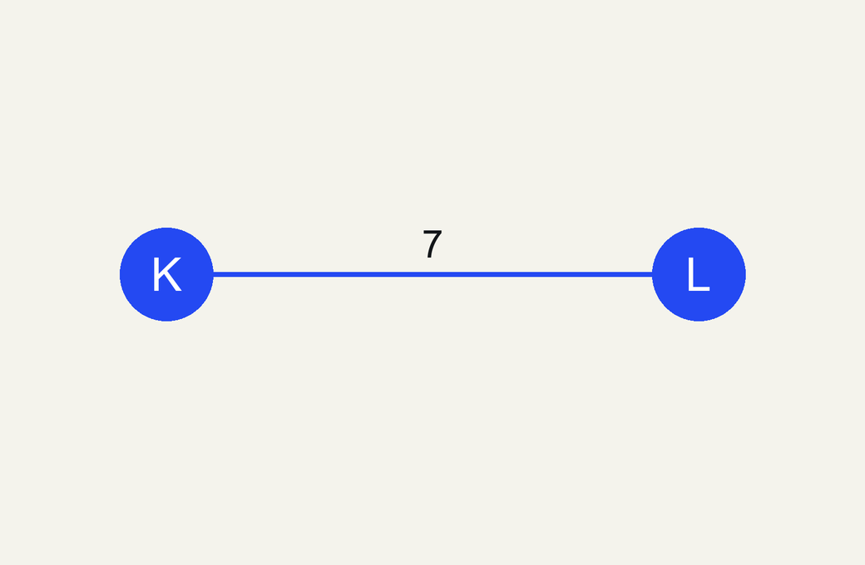
Объекты и связи
Назови, что представляет каждое обозначение.
Элемент | Смысл
Вершина | Объект
Ребро | Прямая связь
Стрелка | Направление
Вес | Значение связи
Геометрия не заменяет данные.
MediaSchool
03
Notes:
Информатика, 9 класс. Слайд 3.
Место в сценарии: 2–6 мин.
Вопрос: Геометрия не заменяет данные.
Памятка: Вершина представляет объект, ребро — непосредственную связь пары объектов. В неориентированном графе ребро не задаёт направление; в ориентированном его задаёт стрелка — дуга. Вес записывают у связи, это условная стоимость, время или другая величина по объявленной модели; геометрическая длина линии не заменяет вес. Путь задают последовательностью допустимых переходов; для ориентированного графа соблюдают стрелки. В наших взвешенных графах вес заданного пути — сумма весов его рёбер, количество рёбер считают отдельно. Весовая матрица хранит прямые связи: строка — откуда, столбец — куда. Существующее ребро имеет положительный вес, 0 означает отсутствие прямого ребра; петель нет, диагональ 0. Для неориентированного графа пары симметричных клеток равны, одно ребро записано дважды. В ориентированном симметрия не обязательна. Ноль клетки не запрещает путь через другие вершины. Эти условия — соглашение нашего урока, не универсальное кодирование нулевых весов. Модель: Образец на других вершинах: если есть только M→N веса 4, то [M,N]=4, а [N,M]=0. Не добавляем неуказанную обратную дугу. Для неориентированного MN=4 обе клетки были бы равны 4: вид графа — часть условия. До звонка приготовить полные списки связей C1/A1/B1, матрицу A2, памятку и билет. Все графы простые, без петель, веса положительные: это нужно для однозначного нуля. Весь набор вершин всегда указан, включая возможные изолированные. Не считать пересечение линий вершиной без обозначенной точки. В A1 перед каждой клеткой произнести источник/цель, в A2 отделить прямое ребро от данного пути. В B1 каждый сам строит граф и 4×4 матрицу с пятью дугами; разрешено другое расположение вершин. Заготовка задаёт только подписи, не значения. B1: 3 минуты свой граф и матрица, 2 на проверку пяти положительных клеток/порога нуля/пути, 1 на сверку и исправление. Нельзя объявлять путь кратчайшим или выдавать число всех путей: это следующий урок. Иллюстрации фона не являются исходными данными; точные схемы с подписями C1 и нативные графы воспроизводят явно данные связи. Внешние аккаунты и измерение настоящих помещений/маршрутов не требуются. Иллюстрация концептуальная. Точные входные данные заданы текстом и редактируемыми таблицами/схемами.
[Sources]
https://edsoo.ru/wp-content/uploads/2025/07/2025_ooo_frp_informatika-7-9_baza.pdf
https://xlinux.nist.gov/dads/HTML/graph.html
https://xlinux.nist.gov/dads/HTML/directedGraph.html
https://xlinux.nist.gov/dads/HTML/adjacencyMatrixRep.html
https://openstax.org/books/contemporary-mathematics/pages/12-1-graph-basics
https://edsoo.ru/wp-content/uploads/2026/08/informatika.pdf
Изображение: оригинальная математическая схема MediaSchool, построенная программно по явно заданным данным. Не ImageGen. Веса читаются по подписям; геометрия не является измерением.
[/Sources]

Slide 4
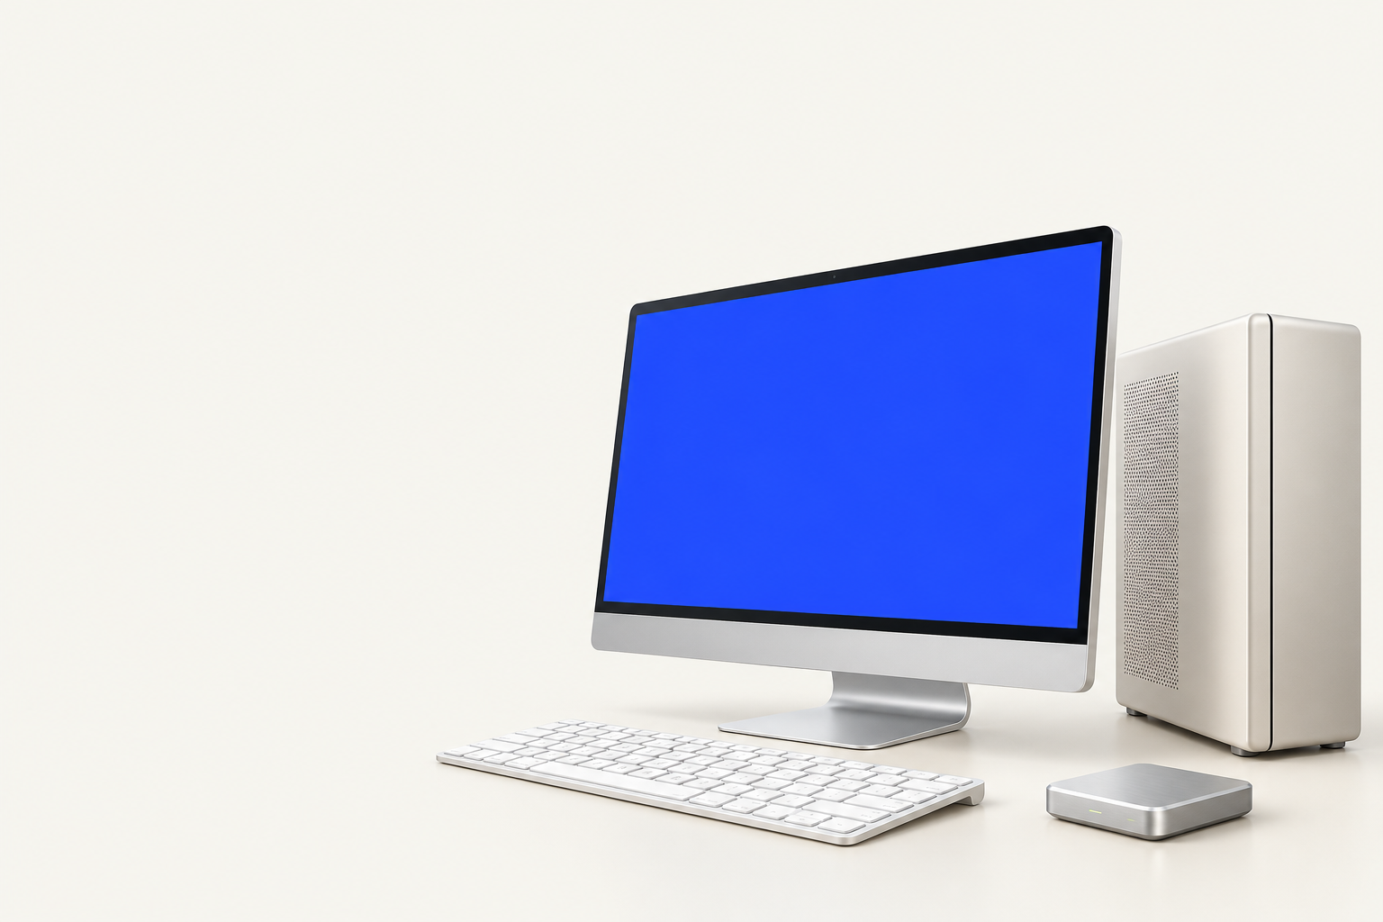
Граф показывает отношения
M–N=4, N–R=2, R–S=5.
M
4
N
2
R
5
S
Схема условная, веса читают по подписям.
MediaSchool
04
Notes:
Информатика, 9 класс. Слайд 4.
Место в сценарии: 2–6 мин.
Вопрос: Схема условная, веса читают по подписям.
Памятка: Вершина представляет объект, ребро — непосредственную связь пары объектов. В неориентированном графе ребро не задаёт направление; в ориентированном его задаёт стрелка — дуга. Вес записывают у связи, это условная стоимость, время или другая величина по объявленной модели; геометрическая длина линии не заменяет вес. Путь задают последовательностью допустимых переходов; для ориентированного графа соблюдают стрелки. В наших взвешенных графах вес заданного пути — сумма весов его рёбер, количество рёбер считают отдельно. Весовая матрица хранит прямые связи: строка — откуда, столбец — куда. Существующее ребро имеет положительный вес, 0 означает отсутствие прямого ребра; петель нет, диагональ 0. Для неориентированного графа пары симметричных клеток равны, одно ребро записано дважды. В ориентированном симметрия не обязательна. Ноль клетки не запрещает путь через другие вершины. Эти условия — соглашение нашего урока, не универсальное кодирование нулевых весов. Модель: Образец на других вершинах: если есть только M→N веса 4, то [M,N]=4, а [N,M]=0. Не добавляем неуказанную обратную дугу. Для неориентированного MN=4 обе клетки были бы равны 4: вид графа — часть условия. До звонка приготовить полные списки связей C1/A1/B1, матрицу A2, памятку и билет. Все графы простые, без петель, веса положительные: это нужно для однозначного нуля. Весь набор вершин всегда указан, включая возможные изолированные. Не считать пересечение линий вершиной без обозначенной точки. В A1 перед каждой клеткой произнести источник/цель, в A2 отделить прямое ребро от данного пути. В B1 каждый сам строит граф и 4×4 матрицу с пятью дугами; разрешено другое расположение вершин. Заготовка задаёт только подписи, не значения. B1: 3 минуты свой граф и матрица, 2 на проверку пяти положительных клеток/порога нуля/пути, 1 на сверку и исправление. Нельзя объявлять путь кратчайшим или выдавать число всех путей: это следующий урок. Иллюстрации фона не являются исходными данными; точные схемы с подписями C1 и нативные графы воспроизводят явно данные связи. Внешние аккаунты и измерение настоящих помещений/маршрутов не требуются. Иллюстрация концептуальная. Точные входные данные заданы текстом и редактируемыми таблицами/схемами.
[Sources]
https://edsoo.ru/wp-content/uploads/2025/07/2025_ooo_frp_informatika-7-9_baza.pdf
https://xlinux.nist.gov/dads/HTML/graph.html
https://xlinux.nist.gov/dads/HTML/directedGraph.html
https://xlinux.nist.gov/dads/HTML/adjacencyMatrixRep.html
https://openstax.org/books/contemporary-mathematics/pages/12-1-graph-basics
https://edsoo.ru/wp-content/uploads/2026/08/informatika.pdf
Изображение: ImageGen; концептуальная учебная иллюстрация, не документальный снимок. Точные математические примеры и таблицы набраны отдельно редактируемыми объектами.
[/Sources]

Slide 5
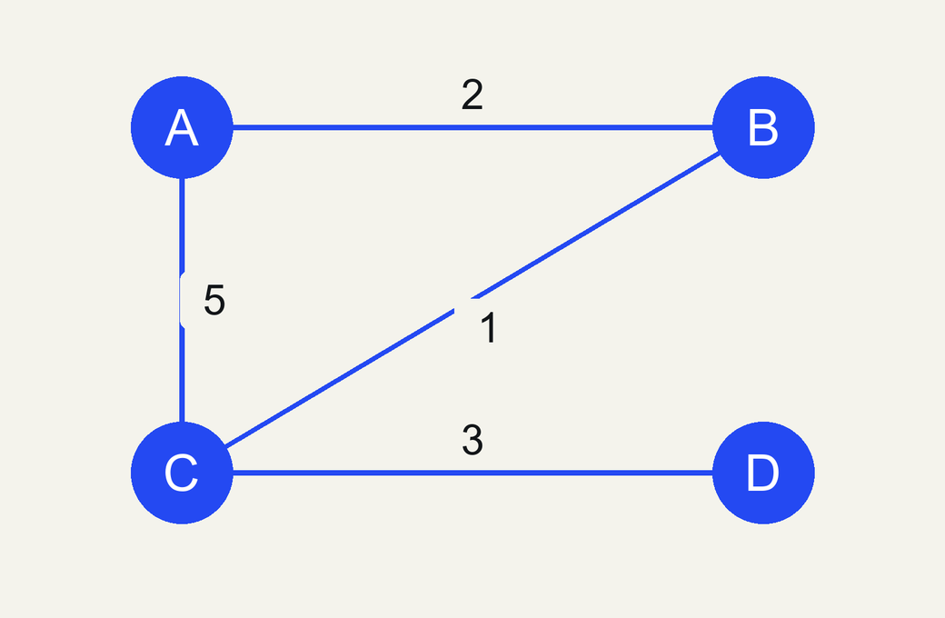
Личная C1
A, B, C, D.
AB=2, AC=5, BC=1, CD=3.
Сколько вершин и рёбер?
Кто соседи C?
Полные данные и схема на листе.
MediaSchool
05
Notes:
Информатика, 9 класс. Слайд 5.
Место в сценарии: 6–10 мин.
Вопрос: Полные данные и схема на листе.
Полное условие C1: Неориентированный граф: вершины A, B, C, D; рёбра AB с весом 2, AC с весом 5, BC с весом 1, CD с весом 3. Других рёбер нет. Схема показывает те же данные. Назови число вершин и число рёбер, всех соседей C и наличие прямого ребра AD. Измерять длины линий линейкой не нужно. Ключ: Четыре вершины и четыре ребра. Соседи C: A, B, D. Прямого AD нет. Ребро BC не считают отдельно как CB: граф неориентированный. Веса берут из подписей, не по геометрической длине рисунка. Критерий: 4 вершины, 4 ребра, три правильных соседа C, отсутствие AD с объяснением непосредственной связи. Помощь: Перечисли каждую вершину и каждую связь один раз; затем посмотри, что соединено непосредственно с C. До звонка приготовить полные списки связей C1/A1/B1, матрицу A2, памятку и билет. Все графы простые, без петель, веса положительные: это нужно для однозначного нуля. Весь набор вершин всегда указан, включая возможные изолированные. Не считать пересечение линий вершиной без обозначенной точки. В A1 перед каждой клеткой произнести источник/цель, в A2 отделить прямое ребро от данного пути. В B1 каждый сам строит граф и 4×4 матрицу с пятью дугами; разрешено другое расположение вершин. Заготовка задаёт только подписи, не значения. B1: 3 минуты свой граф и матрица, 2 на проверку пяти положительных клеток/порога нуля/пути, 1 на сверку и исправление. Нельзя объявлять путь кратчайшим или выдавать число всех путей: это следующий урок. Иллюстрации фона не являются исходными данными; точные схемы с подписями C1 и нативные графы воспроизводят явно данные связи. Внешние аккаунты и измерение настоящих помещений/маршрутов не требуются. Иллюстрация концептуальная. Точные входные данные заданы текстом и редактируемыми таблицами/схемами.
[Sources]
https://edsoo.ru/wp-content/uploads/2025/07/2025_ooo_frp_informatika-7-9_baza.pdf
https://xlinux.nist.gov/dads/HTML/graph.html
https://xlinux.nist.gov/dads/HTML/directedGraph.html
https://xlinux.nist.gov/dads/HTML/adjacencyMatrixRep.html
https://openstax.org/books/contemporary-mathematics/pages/12-1-graph-basics
https://edsoo.ru/wp-content/uploads/2026/08/informatika.pdf
Изображение: оригинальная математическая схема MediaSchool, построенная программно по явно заданным данным. Не ImageGen. Веса читаются по подписям; геометрия не является измерением.
[/Sources]

Slide 6

Проверить прямые связи
Четыре вершины, четыре ребра.
Соседи C: A, B, D.
Прямого AD нет.
BC и CB — одно ребро.
Не считывай вес по длине линии.
MediaSchool
06
Notes:
Информатика, 9 класс. Слайд 6.
Место в сценарии: 6–10 мин.
Вопрос: Не считывай вес по длине линии.
Полное условие C1: Неориентированный граф: вершины A, B, C, D; рёбра AB с весом 2, AC с весом 5, BC с весом 1, CD с весом 3. Других рёбер нет. Схема показывает те же данные. Назови число вершин и число рёбер, всех соседей C и наличие прямого ребра AD. Измерять длины линий линейкой не нужно. Ключ: Четыре вершины и четыре ребра. Соседи C: A, B, D. Прямого AD нет. Ребро BC не считают отдельно как CB: граф неориентированный. Веса берут из подписей, не по геометрической длине рисунка. Критерий: 4 вершины, 4 ребра, три правильных соседа C, отсутствие AD с объяснением непосредственной связи. Помощь: Перечисли каждую вершину и каждую связь один раз; затем посмотри, что соединено непосредственно с C. До звонка приготовить полные списки связей C1/A1/B1, матрицу A2, памятку и билет. Все графы простые, без петель, веса положительные: это нужно для однозначного нуля. Весь набор вершин всегда указан, включая возможные изолированные. Не считать пересечение линий вершиной без обозначенной точки. В A1 перед каждой клеткой произнести источник/цель, в A2 отделить прямое ребро от данного пути. В B1 каждый сам строит граф и 4×4 матрицу с пятью дугами; разрешено другое расположение вершин. Заготовка задаёт только подписи, не значения. B1: 3 минуты свой граф и матрица, 2 на проверку пяти положительных клеток/порога нуля/пути, 1 на сверку и исправление. Нельзя объявлять путь кратчайшим или выдавать число всех путей: это следующий урок. Иллюстрации фона не являются исходными данными; точные схемы с подписями C1 и нативные графы воспроизводят явно данные связи. Внешние аккаунты и измерение настоящих помещений/маршрутов не требуются. Иллюстрация концептуальная. Точные входные данные заданы текстом и редактируемыми таблицами/схемами.
[Sources]
https://edsoo.ru/wp-content/uploads/2025/07/2025_ooo_frp_informatika-7-9_baza.pdf
https://xlinux.nist.gov/dads/HTML/graph.html
https://xlinux.nist.gov/dads/HTML/directedGraph.html
https://xlinux.nist.gov/dads/HTML/adjacencyMatrixRep.html
https://openstax.org/books/contemporary-mathematics/pages/12-1-graph-basics
https://edsoo.ru/wp-content/uploads/2026/08/informatika.pdf
Изображение: ImageGen; концептуальная учебная иллюстрация, не документальный снимок. Точные математические примеры и таблицы набраны отдельно редактируемыми объектами.
[/Sources]

Slide 7

Направление A1
Сначала строка, затем столбец.
A
2
B
7
3
C
4
D
Прочитай четыре клетки и данный путь.
MediaSchool
07
Notes:
Информатика, 9 класс. Слайд 7.
Место в сценарии: 10–15 мин.
Вопрос: Прочитай четыре клетки и данный путь.
Полное условие A1: Ориентированный граф имеет только дуги A→B (2), B→C (3), A→C (7), C→D (4). В весовой матрице строка — откуда, столбец — куда; 0 — нет прямой дуги, веса положительные. Укажи клетки [A,B], [B,A], [B,C], [C,B]. Затем проверь последовательность A→B→C→D и вычисли её вес. Нужно ли автоматически переносить вес в обратную клетку? Ключ: [A,B]=2, [B,A]=0, [B,C]=3, [C,B]=0. Последовательность допустима по трём данным дугам, вес 2+3+4=9. Обратные дуги не заданы, поэтому автоматически переносить значения нельзя. Это вес заданного пути, его оптимальность здесь не доказывается. Критерий: Четыре клетки, допустимость трёх переходов и сумма 9; отсутствие автоматической симметрии. Помощь: Для каждой клетки назови сначала строку-источник, затем столбец-цель. Проверь направление каждой дуги до сложения. До звонка приготовить полные списки связей C1/A1/B1, матрицу A2, памятку и билет. Все графы простые, без петель, веса положительные: это нужно для однозначного нуля. Весь набор вершин всегда указан, включая возможные изолированные. Не считать пересечение линий вершиной без обозначенной точки. В A1 перед каждой клеткой произнести источник/цель, в A2 отделить прямое ребро от данного пути. В B1 каждый сам строит граф и 4×4 матрицу с пятью дугами; разрешено другое расположение вершин. Заготовка задаёт только подписи, не значения. B1: 3 минуты свой граф и матрица, 2 на проверку пяти положительных клеток/порога нуля/пути, 1 на сверку и исправление. Нельзя объявлять путь кратчайшим или выдавать число всех путей: это следующий урок. Иллюстрации фона не являются исходными данными; точные схемы с подписями C1 и нативные графы воспроизводят явно данные связи. Внешние аккаунты и измерение настоящих помещений/маршрутов не требуются. Иллюстрация концептуальная. Точные входные данные заданы текстом и редактируемыми таблицами/схемами.
[Sources]
https://edsoo.ru/wp-content/uploads/2025/07/2025_ooo_frp_informatika-7-9_baza.pdf
https://xlinux.nist.gov/dads/HTML/graph.html
https://xlinux.nist.gov/dads/HTML/directedGraph.html
https://xlinux.nist.gov/dads/HTML/adjacencyMatrixRep.html
https://openstax.org/books/contemporary-mathematics/pages/12-1-graph-basics
https://edsoo.ru/wp-content/uploads/2026/08/informatika.pdf
Изображение: ImageGen; концептуальная учебная иллюстрация, не документальный снимок. Точные математические примеры и таблицы набраны отдельно редактируемыми объектами.
[/Sources]

Slide 8
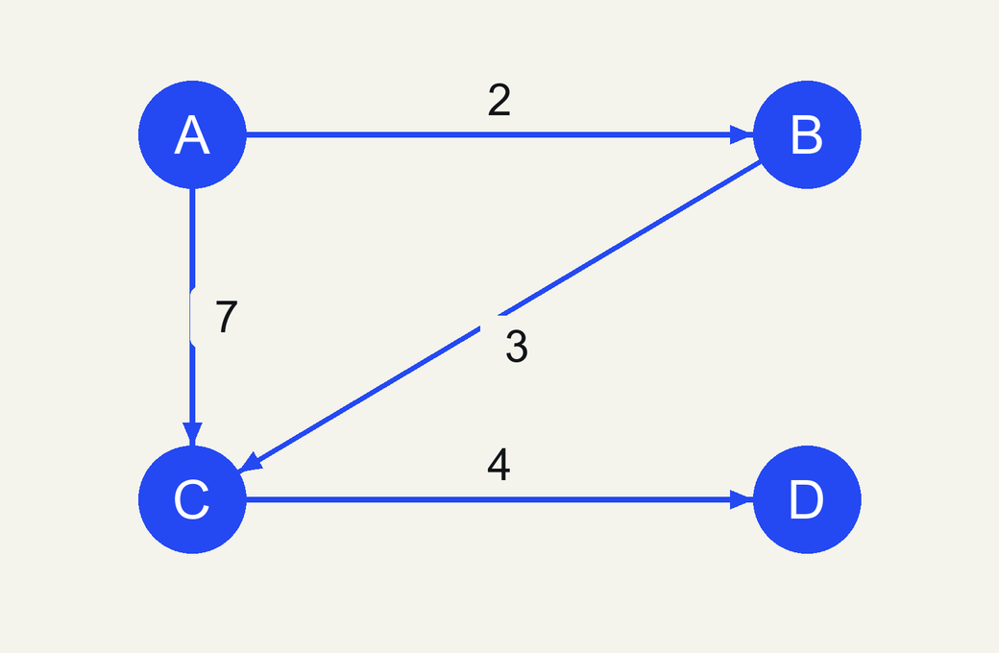
Обратное не добавляют
[A,B]=2, [B,A]=0.
[B,C]=3, [C,B]=0.
A→B→C→D: 2+3+4=9.
Это вес данного пути, без доказательства оптимальности.
MediaSchool
08
Notes:
Информатика, 9 класс. Слайд 8.
Место в сценарии: 10–15 мин.
Вопрос: Это вес данного пути, без доказательства оптимальности.
Полное условие A1: Ориентированный граф имеет только дуги A→B (2), B→C (3), A→C (7), C→D (4). В весовой матрице строка — откуда, столбец — куда; 0 — нет прямой дуги, веса положительные. Укажи клетки [A,B], [B,A], [B,C], [C,B]. Затем проверь последовательность A→B→C→D и вычисли её вес. Нужно ли автоматически переносить вес в обратную клетку? Ключ: [A,B]=2, [B,A]=0, [B,C]=3, [C,B]=0. Последовательность допустима по трём данным дугам, вес 2+3+4=9. Обратные дуги не заданы, поэтому автоматически переносить значения нельзя. Это вес заданного пути, его оптимальность здесь не доказывается. Критерий: Четыре клетки, допустимость трёх переходов и сумма 9; отсутствие автоматической симметрии. Помощь: Для каждой клетки назови сначала строку-источник, затем столбец-цель. Проверь направление каждой дуги до сложения. До звонка приготовить полные списки связей C1/A1/B1, матрицу A2, памятку и билет. Все графы простые, без петель, веса положительные: это нужно для однозначного нуля. Весь набор вершин всегда указан, включая возможные изолированные. Не считать пересечение линий вершиной без обозначенной точки. В A1 перед каждой клеткой произнести источник/цель, в A2 отделить прямое ребро от данного пути. В B1 каждый сам строит граф и 4×4 матрицу с пятью дугами; разрешено другое расположение вершин. Заготовка задаёт только подписи, не значения. B1: 3 минуты свой граф и матрица, 2 на проверку пяти положительных клеток/порога нуля/пути, 1 на сверку и исправление. Нельзя объявлять путь кратчайшим или выдавать число всех путей: это следующий урок. Иллюстрации фона не являются исходными данными; точные схемы с подписями C1 и нативные графы воспроизводят явно данные связи. Внешние аккаунты и измерение настоящих помещений/маршрутов не требуются. Иллюстрация концептуальная. Точные входные данные заданы текстом и редактируемыми таблицами/схемами.
[Sources]
https://edsoo.ru/wp-content/uploads/2025/07/2025_ooo_frp_informatika-7-9_baza.pdf
https://xlinux.nist.gov/dads/HTML/graph.html
https://xlinux.nist.gov/dads/HTML/directedGraph.html
https://xlinux.nist.gov/dads/HTML/adjacencyMatrixRep.html
https://openstax.org/books/contemporary-mathematics/pages/12-1-graph-basics
https://edsoo.ru/wp-content/uploads/2026/08/informatika.pdf
Изображение: оригинальная математическая схема MediaSchool, построенная программно по явно заданным данным. Не ImageGen. Веса читаются по подписям; геометрия не является измерением.
[/Sources]

Slide 9

Две минуты без экрана
Отведи взгляд.
Смени позу.
Две минуты без заданий.
Две минуты без проекции.
MediaSchool
09
Notes:
Информатика, 9 класс. Слайд 9.
Место в сценарии: 15–17 мин.
Вопрос: Проекция выключена.
Показать напоминание до начала, затем убрать проекцию. Две полные минуты без экрана, заданий, опроса и обсуждения. До звонка приготовить полные списки связей C1/A1/B1, матрицу A2, памятку и билет. Все графы простые, без петель, веса положительные: это нужно для однозначного нуля. Весь набор вершин всегда указан, включая возможные изолированные. Не считать пересечение линий вершиной без обозначенной точки. В A1 перед каждой клеткой произнести источник/цель, в A2 отделить прямое ребро от данного пути. В B1 каждый сам строит граф и 4×4 матрицу с пятью дугами; разрешено другое расположение вершин. Заготовка задаёт только подписи, не значения. B1: 3 минуты свой граф и матрица, 2 на проверку пяти положительных клеток/порога нуля/пути, 1 на сверку и исправление. Нельзя объявлять путь кратчайшим или выдавать число всех путей: это следующий урок. Иллюстрации фона не являются исходными данными; точные схемы с подписями C1 и нативные графы воспроизводят явно данные связи. Внешние аккаунты и измерение настоящих помещений/маршрутов не требуются. Иллюстрация концептуальная. Точные входные данные заданы текстом и редактируемыми таблицами/схемами.
[Sources]
https://edsoo.ru/wp-content/uploads/2025/07/2025_ooo_frp_informatika-7-9_baza.pdf
https://xlinux.nist.gov/dads/HTML/graph.html
https://xlinux.nist.gov/dads/HTML/directedGraph.html
https://xlinux.nist.gov/dads/HTML/adjacencyMatrixRep.html
https://openstax.org/books/contemporary-mathematics/pages/12-1-graph-basics
https://edsoo.ru/wp-content/uploads/2026/08/informatika.pdf
Изображение: ImageGen; концептуальная учебная иллюстрация, не документальный снимок. Точные математические примеры и таблицы набраны отдельно редактируемыми объектами.
[/Sources]

Slide 10
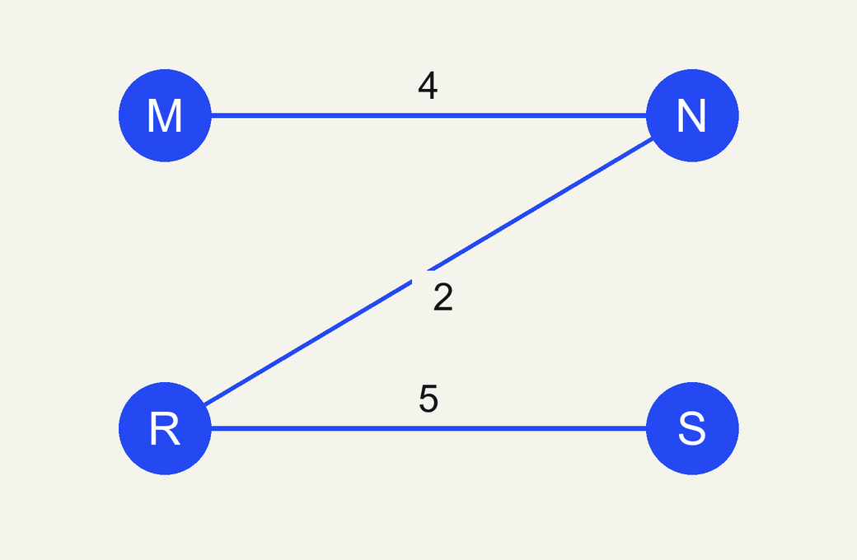
Ноль и промежуточная вершина
M–N=4, N–R=2.
Прямого MR нет.
M→N→R существует.
Его вес — 6.
Ноль клетки не запрещает любой путь.
MediaSchool
10
Notes:
Информатика, 9 класс. Слайд 10.
Место в сценарии: 17–22 мин.
Вопрос: Ноль клетки не запрещает любой путь.
Памятка: Вершина представляет объект, ребро — непосредственную связь пары объектов. В неориентированном графе ребро не задаёт направление; в ориентированном его задаёт стрелка — дуга. Вес записывают у связи, это условная стоимость, время или другая величина по объявленной модели; геометрическая длина линии не заменяет вес. Путь задают последовательностью допустимых переходов; для ориентированного графа соблюдают стрелки. В наших взвешенных графах вес заданного пути — сумма весов его рёбер, количество рёбер считают отдельно. Весовая матрица хранит прямые связи: строка — откуда, столбец — куда. Существующее ребро имеет положительный вес, 0 означает отсутствие прямого ребра; петель нет, диагональ 0. Для неориентированного графа пары симметричных клеток равны, одно ребро записано дважды. В ориентированном симметрия не обязательна. Ноль клетки не запрещает путь через другие вершины. Эти условия — соглашение нашего урока, не универсальное кодирование нулевых весов. Модель: Образец: неориентированные M–N=4 и N–R=2 дают путь M→N→R веса 6. При этом [M,R]=0, если прямого MR нет. Две подписи 4 и 2 складывают; длины линий на бумаге не измеряют. До звонка приготовить полные списки связей C1/A1/B1, матрицу A2, памятку и билет. Все графы простые, без петель, веса положительные: это нужно для однозначного нуля. Весь набор вершин всегда указан, включая возможные изолированные. Не считать пересечение линий вершиной без обозначенной точки. В A1 перед каждой клеткой произнести источник/цель, в A2 отделить прямое ребро от данного пути. В B1 каждый сам строит граф и 4×4 матрицу с пятью дугами; разрешено другое расположение вершин. Заготовка задаёт только подписи, не значения. B1: 3 минуты свой граф и матрица, 2 на проверку пяти положительных клеток/порога нуля/пути, 1 на сверку и исправление. Нельзя объявлять путь кратчайшим или выдавать число всех путей: это следующий урок. Иллюстрации фона не являются исходными данными; точные схемы с подписями C1 и нативные графы воспроизводят явно данные связи. Внешние аккаунты и измерение настоящих помещений/маршрутов не требуются. Иллюстрация концептуальная. Точные входные данные заданы текстом и редактируемыми таблицами/схемами.
[Sources]
https://edsoo.ru/wp-content/uploads/2025/07/2025_ooo_frp_informatika-7-9_baza.pdf
https://xlinux.nist.gov/dads/HTML/graph.html
https://xlinux.nist.gov/dads/HTML/directedGraph.html
https://xlinux.nist.gov/dads/HTML/adjacencyMatrixRep.html
https://openstax.org/books/contemporary-mathematics/pages/12-1-graph-basics
https://edsoo.ru/wp-content/uploads/2026/08/informatika.pdf
Изображение: оригинальная математическая схема MediaSchool, построенная программно по явно заданным данным. Не ImageGen. Веса читаются по подписям; геометрия не является измерением.
[/Sources]

Slide 11
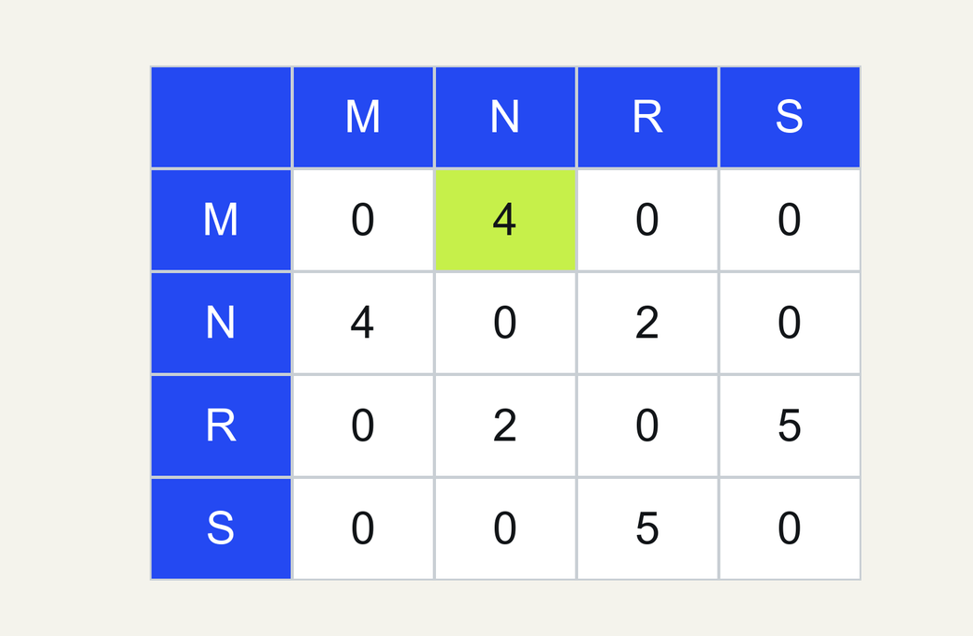
Как читать весовую матрицу
Веса положительные; 0 — нет ребра.
Проверка | Смысл
Строка | Откуда
Столбец | Куда
Положительное | Вес прямой связи
Ноль | Нет прямой связи
Не смешивай прямую связь и весь маршрут.
MediaSchool
11
Notes:
Информатика, 9 класс. Слайд 11.
Место в сценарии: 17–22 мин.
Вопрос: Не смешивай прямую связь и весь маршрут.
Памятка: Вершина представляет объект, ребро — непосредственную связь пары объектов. В неориентированном графе ребро не задаёт направление; в ориентированном его задаёт стрелка — дуга. Вес записывают у связи, это условная стоимость, время или другая величина по объявленной модели; геометрическая длина линии не заменяет вес. Путь задают последовательностью допустимых переходов; для ориентированного графа соблюдают стрелки. В наших взвешенных графах вес заданного пути — сумма весов его рёбер, количество рёбер считают отдельно. Весовая матрица хранит прямые связи: строка — откуда, столбец — куда. Существующее ребро имеет положительный вес, 0 означает отсутствие прямого ребра; петель нет, диагональ 0. Для неориентированного графа пары симметричных клеток равны, одно ребро записано дважды. В ориентированном симметрия не обязательна. Ноль клетки не запрещает путь через другие вершины. Эти условия — соглашение нашего урока, не универсальное кодирование нулевых весов. Модель: Образец: неориентированные M–N=4 и N–R=2 дают путь M→N→R веса 6. При этом [M,R]=0, если прямого MR нет. Две подписи 4 и 2 складывают; длины линий на бумаге не измеряют. До звонка приготовить полные списки связей C1/A1/B1, матрицу A2, памятку и билет. Все графы простые, без петель, веса положительные: это нужно для однозначного нуля. Весь набор вершин всегда указан, включая возможные изолированные. Не считать пересечение линий вершиной без обозначенной точки. В A1 перед каждой клеткой произнести источник/цель, в A2 отделить прямое ребро от данного пути. В B1 каждый сам строит граф и 4×4 матрицу с пятью дугами; разрешено другое расположение вершин. Заготовка задаёт только подписи, не значения. B1: 3 минуты свой граф и матрица, 2 на проверку пяти положительных клеток/порога нуля/пути, 1 на сверку и исправление. Нельзя объявлять путь кратчайшим или выдавать число всех путей: это следующий урок. Иллюстрации фона не являются исходными данными; точные схемы с подписями C1 и нативные графы воспроизводят явно данные связи. Внешние аккаунты и измерение настоящих помещений/маршрутов не требуются. Иллюстрация концептуальная. Точные входные данные заданы текстом и редактируемыми таблицами/схемами.
[Sources]
https://edsoo.ru/wp-content/uploads/2025/07/2025_ooo_frp_informatika-7-9_baza.pdf
https://xlinux.nist.gov/dads/HTML/graph.html
https://xlinux.nist.gov/dads/HTML/directedGraph.html
https://xlinux.nist.gov/dads/HTML/adjacencyMatrixRep.html
https://openstax.org/books/contemporary-mathematics/pages/12-1-graph-basics
https://edsoo.ru/wp-content/uploads/2026/08/informatika.pdf
Изображение: оригинальная математическая схема MediaSchool, построенная программно по явно заданным данным. Не ImageGen. Веса читаются по подписям; геометрия не является измерением.
[/Sources]

Slide 12

Личная матрица A2
Порядок строк и столбцов P,Q,R,S.
Из / в | P | Q | R | S
P | 0 | 4 | 2 | 0
Q | 4 | 0 | 1 | 5
R | 2 | 1 | 0 | 3
S | 0 | 5 | 3 | 0
QP? Прямое PS? Вес P→R→Q→S?
MediaSchool
12
Notes:
Информатика, 9 класс. Слайд 12.
Место в сценарии: 22–27 мин.
Вопрос: QP? Прямое PS? Вес P→R→Q→S?
Полное условие A2: Дана весовая матрица в порядке P, Q, R, S. Строки: P — 0,4,2,0; Q — 4,0,1,5; R — 2,1,0,3; S — 0,5,3,0. Диагональ 0, остальные нули означают отсутствие прямого ребра, существующие веса положительные. Соответствует ли матрица неориентированному графу по симметрии? Назови вес прямого QP и наличие прямого PS. Проверь путь P→R→Q→S и его вес. Доказывает ли ноль [P,S], что из P вообще нельзя попасть в S? Ключ: Матрица симметрична, это представление неориентированного графа в данных условиях. QP имеет вес 4; прямого PS нет. Все переходы P–R, R–Q, Q–S существуют, вес 2+1+5=8. Ноль [P,S] запрещает только прямое ребро, а путь через другие вершины по условию существует. Критерий: Симметрия, QP=4, отсутствие прямого PS, допустимый путь весом 8 и разграничение прямого ребра/пути. Помощь: Сравни пары клеток по разные стороны диагонали. Для пути читай три конкретные клетки, а не только [P,S]. До звонка приготовить полные списки связей C1/A1/B1, матрицу A2, памятку и билет. Все графы простые, без петель, веса положительные: это нужно для однозначного нуля. Весь набор вершин всегда указан, включая возможные изолированные. Не считать пересечение линий вершиной без обозначенной точки. В A1 перед каждой клеткой произнести источник/цель, в A2 отделить прямое ребро от данного пути. В B1 каждый сам строит граф и 4×4 матрицу с пятью дугами; разрешено другое расположение вершин. Заготовка задаёт только подписи, не значения. B1: 3 минуты свой граф и матрица, 2 на проверку пяти положительных клеток/порога нуля/пути, 1 на сверку и исправление. Нельзя объявлять путь кратчайшим или выдавать число всех путей: это следующий урок. Иллюстрации фона не являются исходными данными; точные схемы с подписями C1 и нативные графы воспроизводят явно данные связи. Внешние аккаунты и измерение настоящих помещений/маршрутов не требуются. Иллюстрация концептуальная. Точные входные данные заданы текстом и редактируемыми таблицами/схемами.
[Sources]
https://edsoo.ru/wp-content/uploads/2025/07/2025_ooo_frp_informatika-7-9_baza.pdf
https://xlinux.nist.gov/dads/HTML/graph.html
https://xlinux.nist.gov/dads/HTML/directedGraph.html
https://xlinux.nist.gov/dads/HTML/adjacencyMatrixRep.html
https://openstax.org/books/contemporary-mathematics/pages/12-1-graph-basics
https://edsoo.ru/wp-content/uploads/2026/08/informatika.pdf
Изображение: ImageGen; концептуальная учебная иллюстрация, не документальный снимок. Точные математические примеры и таблицы набраны отдельно редактируемыми объектами.
[/Sources]

Slide 13
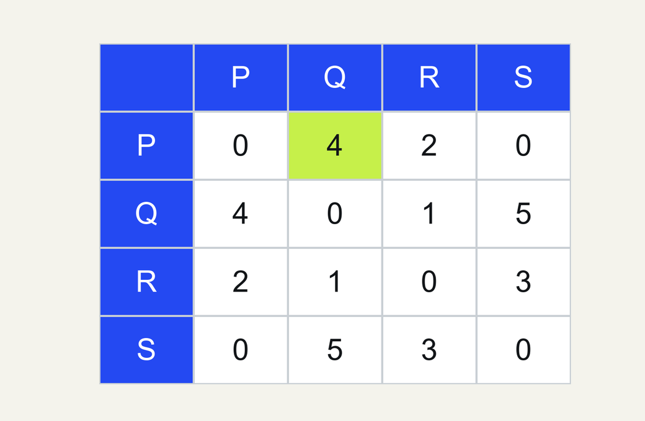
Проверка A2
Матрица симметрична. QP=4.
P
4
Q
2
5
1
R
3
S
Прямого PS нет; путь P→R→Q→S весит 8.
MediaSchool
13
Notes:
Информатика, 9 класс. Слайд 13.
Место в сценарии: 22–27 мин.
Вопрос: Прямого PS нет; путь P→R→Q→S весит 8.
Полное условие A2: Дана весовая матрица в порядке P, Q, R, S. Строки: P — 0,4,2,0; Q — 4,0,1,5; R — 2,1,0,3; S — 0,5,3,0. Диагональ 0, остальные нули означают отсутствие прямого ребра, существующие веса положительные. Соответствует ли матрица неориентированному графу по симметрии? Назови вес прямого QP и наличие прямого PS. Проверь путь P→R→Q→S и его вес. Доказывает ли ноль [P,S], что из P вообще нельзя попасть в S? Ключ: Матрица симметрична, это представление неориентированного графа в данных условиях. QP имеет вес 4; прямого PS нет. Все переходы P–R, R–Q, Q–S существуют, вес 2+1+5=8. Ноль [P,S] запрещает только прямое ребро, а путь через другие вершины по условию существует. Критерий: Симметрия, QP=4, отсутствие прямого PS, допустимый путь весом 8 и разграничение прямого ребра/пути. Помощь: Сравни пары клеток по разные стороны диагонали. Для пути читай три конкретные клетки, а не только [P,S]. До звонка приготовить полные списки связей C1/A1/B1, матрицу A2, памятку и билет. Все графы простые, без петель, веса положительные: это нужно для однозначного нуля. Весь набор вершин всегда указан, включая возможные изолированные. Не считать пересечение линий вершиной без обозначенной точки. В A1 перед каждой клеткой произнести источник/цель, в A2 отделить прямое ребро от данного пути. В B1 каждый сам строит граф и 4×4 матрицу с пятью дугами; разрешено другое расположение вершин. Заготовка задаёт только подписи, не значения. B1: 3 минуты свой граф и матрица, 2 на проверку пяти положительных клеток/порога нуля/пути, 1 на сверку и исправление. Нельзя объявлять путь кратчайшим или выдавать число всех путей: это следующий урок. Иллюстрации фона не являются исходными данными; точные схемы с подписями C1 и нативные графы воспроизводят явно данные связи. Внешние аккаунты и измерение настоящих помещений/маршрутов не требуются. Иллюстрация концептуальная. Точные входные данные заданы текстом и редактируемыми таблицами/схемами.
[Sources]
https://edsoo.ru/wp-content/uploads/2025/07/2025_ooo_frp_informatika-7-9_baza.pdf
https://xlinux.nist.gov/dads/HTML/graph.html
https://xlinux.nist.gov/dads/HTML/directedGraph.html
https://xlinux.nist.gov/dads/HTML/adjacencyMatrixRep.html
https://openstax.org/books/contemporary-mathematics/pages/12-1-graph-basics
https://edsoo.ru/wp-content/uploads/2026/08/informatika.pdf
Изображение: оригинальная математическая схема MediaSchool, построенная программно по явно заданным данным. Не ImageGen. Веса читаются по подписям; геометрия не является измерением.
[/Sources]

Slide 14

Собственная модель
Подписи, направления и веса.
Шаг | Действие
Граф | Четыре вершины
Дуги | Пять направлений
Матрица | Все 16 клеток
Путь | Три перехода и сумма
Сверяй каждую дугу с одной клеткой.
MediaSchool
14
Notes:
Информатика, 9 класс. Слайд 14.
Место в сценарии: 27–33 мин.
Вопрос: Сверяй каждую дугу с одной клеткой.
Памятка: Вершина представляет объект, ребро — непосредственную связь пары объектов. В неориентированном графе ребро не задаёт направление; в ориентированном его задаёт стрелка — дуга. Вес записывают у связи, это условная стоимость, время или другая величина по объявленной модели; геометрическая длина линии не заменяет вес. Путь задают последовательностью допустимых переходов; для ориентированного графа соблюдают стрелки. В наших взвешенных графах вес заданного пути — сумма весов его рёбер, количество рёбер считают отдельно. Весовая матрица хранит прямые связи: строка — откуда, столбец — куда. Существующее ребро имеет положительный вес, 0 означает отсутствие прямого ребра; петель нет, диагональ 0. Для неориентированного графа пары симметричных клеток равны, одно ребро записано дважды. В ориентированном симметрия не обязательна. Ноль клетки не запрещает путь через другие вершины. Эти условия — соглашение нашего урока, не универсальное кодирование нулевых весов. Модель: Образец порядка проверки: подписать все вершины, внести каждую данную стрелку и вес, задать тот же порядок строк/столбцов. Внести положительные клетки только по прямым дугам, остальные заполнить нулями. Сверить каждую дугу с клеткой, затем прочитать заданный путь по нескольким клеткам. Не добавлять обратные связи ради красивой симметрии. До звонка приготовить полные списки связей C1/A1/B1, матрицу A2, памятку и билет. Все графы простые, без петель, веса положительные: это нужно для однозначного нуля. Весь набор вершин всегда указан, включая возможные изолированные. Не считать пересечение линий вершиной без обозначенной точки. В A1 перед каждой клеткой произнести источник/цель, в A2 отделить прямое ребро от данного пути. В B1 каждый сам строит граф и 4×4 матрицу с пятью дугами; разрешено другое расположение вершин. Заготовка задаёт только подписи, не значения. B1: 3 минуты свой граф и матрица, 2 на проверку пяти положительных клеток/порога нуля/пути, 1 на сверку и исправление. Нельзя объявлять путь кратчайшим или выдавать число всех путей: это следующий урок. Иллюстрации фона не являются исходными данными; точные схемы с подписями C1 и нативные графы воспроизводят явно данные связи. Внешние аккаунты и измерение настоящих помещений/маршрутов не требуются. Иллюстрация концептуальная. Точные входные данные заданы текстом и редактируемыми таблицами/схемами.
[Sources]
https://edsoo.ru/wp-content/uploads/2025/07/2025_ooo_frp_informatika-7-9_baza.pdf
https://xlinux.nist.gov/dads/HTML/graph.html
https://xlinux.nist.gov/dads/HTML/directedGraph.html
https://xlinux.nist.gov/dads/HTML/adjacencyMatrixRep.html
https://openstax.org/books/contemporary-mathematics/pages/12-1-graph-basics
https://edsoo.ru/wp-content/uploads/2026/08/informatika.pdf
Изображение: ImageGen; концептуальная учебная иллюстрация, не документальный снимок. Точные математические примеры и таблицы набраны отдельно редактируемыми объектами.
[/Sources]

Slide 15
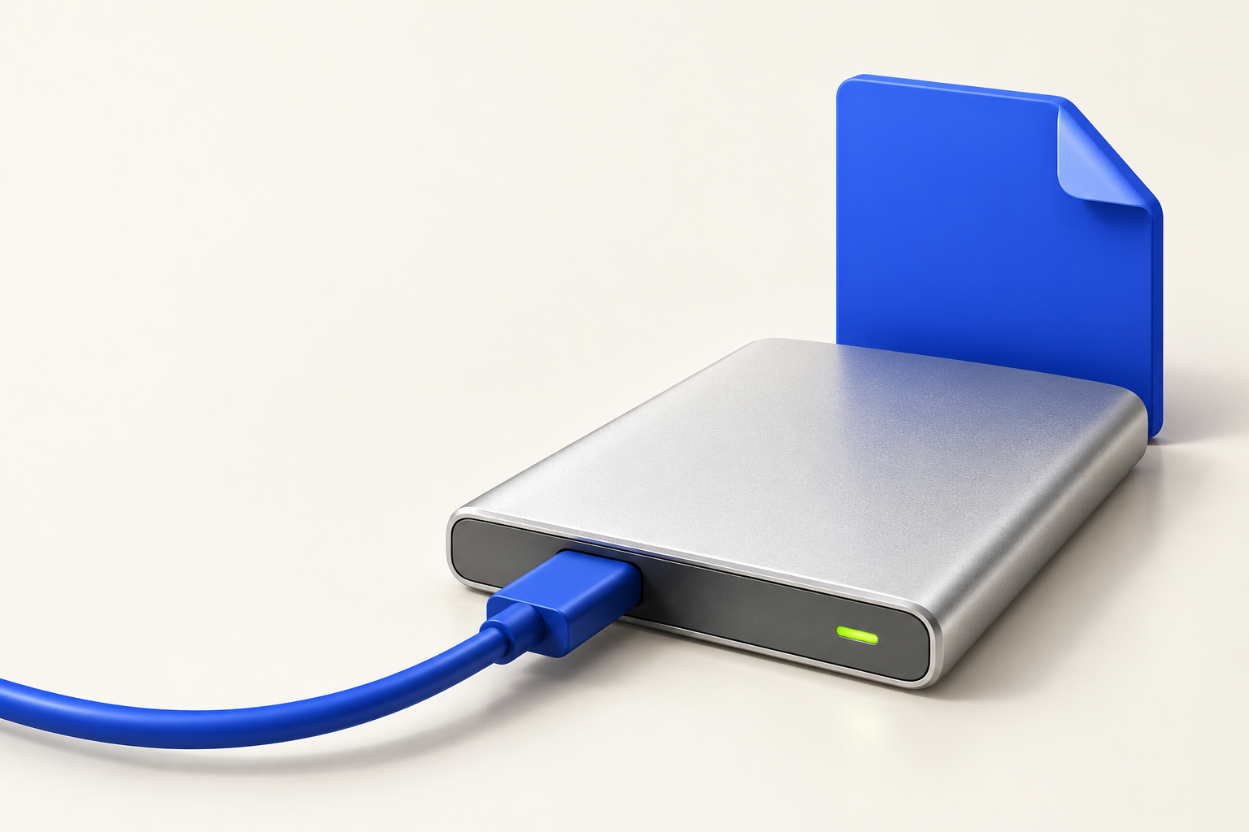
Личная B1
W, X, Y, Z и пять дуг.
Своя схема и полная матрица.
Проверь W→X→Y→Z.
Что означает [W,Z]=0?
Данные на листе; 6 минут собственной работы.
MediaSchool
15
Notes:
Информатика, 9 класс. Слайд 15.
Место в сценарии: 27–33 мин.
Вопрос: Данные на листе; 6 минут собственной работы.
Полное условие B1: Построй свою модель вымышленной сети W, X, Y, Z. Заданы только дуги W→X (3), W→Y (6), X→Y (2), Y→Z (4), X→Z (8). Все веса положительные, петель нет. Сначала нарисуй ориентированный граф с четырьмя подписями, пятью стрелками и их весами. Затем заполни всю матрицу в порядке W,X,Y,Z: строка — откуда, столбец — куда, 0 — нет прямой дуги. Проверь путь W→X→Y→Z, вычисли вес и объясни, почему [W,Z]=0 не опровергает этот путь. Сверь две представленные модели по каждой дуге; расположение вершин на бумаге можно выбрать своё. Сначала собственная запись, затем исправления другим знаком. Ключ: Матрица: W — 0,3,6,0; X — 0,0,2,8; Y — 0,0,0,4; Z — 0,0,0,0. Свой граф содержит ровно четыре вершины и пять указанных направленных дуг с весами. W→X→Y→Z допустим и имеет вес 3+2+4=9; [W,Z]=0 означает отсутствие только прямой дуги W→Z. Граф и матрица согласованы по всем пяти положительным клеткам и нулям. Разная геометрия допустима; оптимальность пути и количество всех путей не требуются. Критерий: Свой граф и полная матрица 4×4; все пять направлений/весов; вес пути 9; явное различение нулевой клетки и косвенного пути. Помощь: Подпиши строки и столбцы до заполнения. Сначала внеси пять положительных клеток по стрелкам, затем остальные нули. Проверь три перехода данного пути. До звонка приготовить полные списки связей C1/A1/B1, матрицу A2, памятку и билет. Все графы простые, без петель, веса положительные: это нужно для однозначного нуля. Весь набор вершин всегда указан, включая возможные изолированные. Не считать пересечение линий вершиной без обозначенной точки. В A1 перед каждой клеткой произнести источник/цель, в A2 отделить прямое ребро от данного пути. В B1 каждый сам строит граф и 4×4 матрицу с пятью дугами; разрешено другое расположение вершин. Заготовка задаёт только подписи, не значения. B1: 3 минуты свой граф и матрица, 2 на проверку пяти положительных клеток/порога нуля/пути, 1 на сверку и исправление. Нельзя объявлять путь кратчайшим или выдавать число всех путей: это следующий урок. Иллюстрации фона не являются исходными данными; точные схемы с подписями C1 и нативные графы воспроизводят явно данные связи. Внешние аккаунты и измерение настоящих помещений/маршрутов не требуются. Иллюстрация концептуальная. Точные входные данные заданы текстом и редактируемыми таблицами/схемами.
[Sources]
https://edsoo.ru/wp-content/uploads/2025/07/2025_ooo_frp_informatika-7-9_baza.pdf
https://xlinux.nist.gov/dads/HTML/graph.html
https://xlinux.nist.gov/dads/HTML/directedGraph.html
https://xlinux.nist.gov/dads/HTML/adjacencyMatrixRep.html
https://openstax.org/books/contemporary-mathematics/pages/12-1-graph-basics
https://edsoo.ru/wp-content/uploads/2026/08/informatika.pdf
Изображение: ImageGen; концептуальная учебная иллюстрация, не документальный снимок. Точные математические примеры и таблицы набраны отдельно редактируемыми объектами.
[/Sources]

Slide 16

Сверка своей модели
Все пять направлений сохранены.
W
3
X
6
8
2
Y
4
Z
W→X→Y→Z весит 9; прямой W→Z нет.
MediaSchool
16
Notes:
Информатика, 9 класс. Слайд 16.
Место в сценарии: 27–33 мин.
Вопрос: W→X→Y→Z весит 9; прямой W→Z нет.
Полное условие B1: Построй свою модель вымышленной сети W, X, Y, Z. Заданы только дуги W→X (3), W→Y (6), X→Y (2), Y→Z (4), X→Z (8). Все веса положительные, петель нет. Сначала нарисуй ориентированный граф с четырьмя подписями, пятью стрелками и их весами. Затем заполни всю матрицу в порядке W,X,Y,Z: строка — откуда, столбец — куда, 0 — нет прямой дуги. Проверь путь W→X→Y→Z, вычисли вес и объясни, почему [W,Z]=0 не опровергает этот путь. Сверь две представленные модели по каждой дуге; расположение вершин на бумаге можно выбрать своё. Сначала собственная запись, затем исправления другим знаком. Ключ: Матрица: W — 0,3,6,0; X — 0,0,2,8; Y — 0,0,0,4; Z — 0,0,0,0. Свой граф содержит ровно четыре вершины и пять указанных направленных дуг с весами. W→X→Y→Z допустим и имеет вес 3+2+4=9; [W,Z]=0 означает отсутствие только прямой дуги W→Z. Граф и матрица согласованы по всем пяти положительным клеткам и нулям. Разная геометрия допустима; оптимальность пути и количество всех путей не требуются. Критерий: Свой граф и полная матрица 4×4; все пять направлений/весов; вес пути 9; явное различение нулевой клетки и косвенного пути. Помощь: Подпиши строки и столбцы до заполнения. Сначала внеси пять положительных клеток по стрелкам, затем остальные нули. Проверь три перехода данного пути. До звонка приготовить полные списки связей C1/A1/B1, матрицу A2, памятку и билет. Все графы простые, без петель, веса положительные: это нужно для однозначного нуля. Весь набор вершин всегда указан, включая возможные изолированные. Не считать пересечение линий вершиной без обозначенной точки. В A1 перед каждой клеткой произнести источник/цель, в A2 отделить прямое ребро от данного пути. В B1 каждый сам строит граф и 4×4 матрицу с пятью дугами; разрешено другое расположение вершин. Заготовка задаёт только подписи, не значения. B1: 3 минуты свой граф и матрица, 2 на проверку пяти положительных клеток/порога нуля/пути, 1 на сверку и исправление. Нельзя объявлять путь кратчайшим или выдавать число всех путей: это следующий урок. Иллюстрации фона не являются исходными данными; точные схемы с подписями C1 и нативные графы воспроизводят явно данные связи. Внешние аккаунты и измерение настоящих помещений/маршрутов не требуются. Иллюстрация концептуальная. Точные входные данные заданы текстом и редактируемыми таблицами/схемами.
[Sources]
https://edsoo.ru/wp-content/uploads/2025/07/2025_ooo_frp_informatika-7-9_baza.pdf
https://xlinux.nist.gov/dads/HTML/graph.html
https://xlinux.nist.gov/dads/HTML/directedGraph.html
https://xlinux.nist.gov/dads/HTML/adjacencyMatrixRep.html
https://openstax.org/books/contemporary-mathematics/pages/12-1-graph-basics
https://edsoo.ru/wp-content/uploads/2026/08/informatika.pdf
Изображение: оригинальная математическая схема MediaSchool, построенная программно по явно заданным данным. Не ImageGen. Веса читаются по подписям; геометрия не является измерением.
[/Sources]

Slide 17
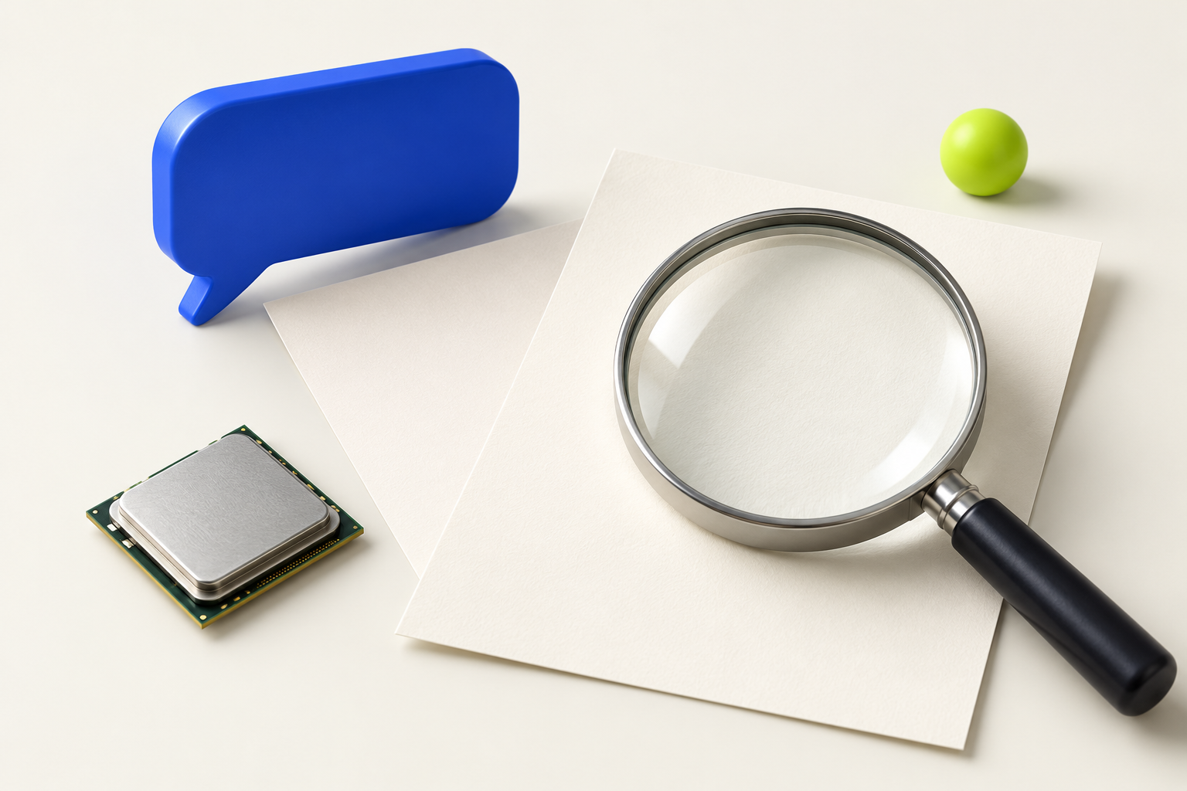
Совет ИИ
Вымышленный ответ для проверки
«Любую матрицу отражают.
Нулевая клетка означает,
что пути вообще нет».
AI1. Две ошибки по конкретным дугам.
MediaSchool
17
Notes:
Информатика, 9 класс. Слайд 17.
Место в сценарии: 33–37 мин.
Вопрос: AI1. Две ошибки по конкретным дугам.
Полное условие AI1: Вымышленный ИИ говорит о B1: «Матрицу всегда отражают симметрично: раз есть X→Y, надо добавить Y→X. Клетка [W,Z]=0 доказывает, что никакого пути W→Z нет». Найди и исправь две ошибки по заданным дугам. Ключ: Для ориентированного графа симметрия не обязательна: Y→X не задана, [Y,X]=0. Ноль [W,Z] означает отсутствие прямой дуги; путь W→X→Y→Z существует по данному списку. Добавлять несуществующую обратную дугу нельзя. Критерий: Две ошибки с конкретной отсутствующей дугой и конкретным существующим путём. Помощь: Проверь смысл направления и смысл нуля в выбранном соглашении. До звонка приготовить полные списки связей C1/A1/B1, матрицу A2, памятку и билет. Все графы простые, без петель, веса положительные: это нужно для однозначного нуля. Весь набор вершин всегда указан, включая возможные изолированные. Не считать пересечение линий вершиной без обозначенной точки. В A1 перед каждой клеткой произнести источник/цель, в A2 отделить прямое ребро от данного пути. В B1 каждый сам строит граф и 4×4 матрицу с пятью дугами; разрешено другое расположение вершин. Заготовка задаёт только подписи, не значения. B1: 3 минуты свой граф и матрица, 2 на проверку пяти положительных клеток/порога нуля/пути, 1 на сверку и исправление. Нельзя объявлять путь кратчайшим или выдавать число всех путей: это следующий урок. Иллюстрации фона не являются исходными данными; точные схемы с подписями C1 и нативные графы воспроизводят явно данные связи. Внешние аккаунты и измерение настоящих помещений/маршрутов не требуются. Иллюстрация концептуальная. Точные входные данные заданы текстом и редактируемыми таблицами/схемами.
[Sources]
https://edsoo.ru/wp-content/uploads/2025/07/2025_ooo_frp_informatika-7-9_baza.pdf
https://xlinux.nist.gov/dads/HTML/graph.html
https://xlinux.nist.gov/dads/HTML/directedGraph.html
https://xlinux.nist.gov/dads/HTML/adjacencyMatrixRep.html
https://openstax.org/books/contemporary-mathematics/pages/12-1-graph-basics
https://edsoo.ru/wp-content/uploads/2026/08/informatika.pdf
Изображение: ImageGen; концептуальная учебная иллюстрация, не документальный снимок. Точные математические примеры и таблицы набраны отдельно редактируемыми объектами.
[/Sources]

Slide 18

Проверить утверждение
Обратная Y→X не задана.
Путь W→X→Y→Z существует.
Не добавляй дуги
и не теряй промежуточные вершины.
Назови правило и точный пример.
MediaSchool
18
Notes:
Информатика, 9 класс. Слайд 18.
Место в сценарии: 33–37 мин.
Вопрос: Назови правило и точный пример.
Полное условие AI1: Вымышленный ИИ говорит о B1: «Матрицу всегда отражают симметрично: раз есть X→Y, надо добавить Y→X. Клетка [W,Z]=0 доказывает, что никакого пути W→Z нет». Найди и исправь две ошибки по заданным дугам. Ключ: Для ориентированного графа симметрия не обязательна: Y→X не задана, [Y,X]=0. Ноль [W,Z] означает отсутствие прямой дуги; путь W→X→Y→Z существует по данному списку. Добавлять несуществующую обратную дугу нельзя. Критерий: Две ошибки с конкретной отсутствующей дугой и конкретным существующим путём. Помощь: Проверь смысл направления и смысл нуля в выбранном соглашении. До звонка приготовить полные списки связей C1/A1/B1, матрицу A2, памятку и билет. Все графы простые, без петель, веса положительные: это нужно для однозначного нуля. Весь набор вершин всегда указан, включая возможные изолированные. Не считать пересечение линий вершиной без обозначенной точки. В A1 перед каждой клеткой произнести источник/цель, в A2 отделить прямое ребро от данного пути. В B1 каждый сам строит граф и 4×4 матрицу с пятью дугами; разрешено другое расположение вершин. Заготовка задаёт только подписи, не значения. B1: 3 минуты свой граф и матрица, 2 на проверку пяти положительных клеток/порога нуля/пути, 1 на сверку и исправление. Нельзя объявлять путь кратчайшим или выдавать число всех путей: это следующий урок. Иллюстрации фона не являются исходными данными; точные схемы с подписями C1 и нативные графы воспроизводят явно данные связи. Внешние аккаунты и измерение настоящих помещений/маршрутов не требуются. Иллюстрация концептуальная. Точные входные данные заданы текстом и редактируемыми таблицами/схемами.
[Sources]
https://edsoo.ru/wp-content/uploads/2025/07/2025_ooo_frp_informatika-7-9_baza.pdf
https://xlinux.nist.gov/dads/HTML/graph.html
https://xlinux.nist.gov/dads/HTML/directedGraph.html
https://xlinux.nist.gov/dads/HTML/adjacencyMatrixRep.html
https://openstax.org/books/contemporary-mathematics/pages/12-1-graph-basics
https://edsoo.ru/wp-content/uploads/2026/08/informatika.pdf
Изображение: ImageGen; концептуальная учебная иллюстрация, не документальный снимок. Точные математические примеры и таблицы набраны отдельно редактируемыми объектами.
[/Sources]

Slide 19

Индивидуальный итог
E1. Строка и столбец.
E2. Ноль и путь.
E3. Число рёбер и сумма весов.
Четыре минуты лично, проекция выключена.
MediaSchool
19
Notes:
Информатика, 9 класс. Слайд 19.
Место в сценарии: 40–44 мин.
Вопрос: Четыре минуты лично, проекция выключена.
Четыре полные минуты индивидуально. Условия заранее на бумаге, проекцию выключить. Памятка и разобранные модели разрешены. Учитель не даёт общих или адресных учебных подсказок. Сбор после четырёх минут. Ключи ТОЛЬКО ПОСЛЕ СБОРА: E1: Прямой K→L весом 5. Одной этой клетки недостаточно для обратной: направление L→K нужно проверять отдельно, если не задано, что граф неориентированный. Критерий: 1 балл за K→L и вес 5, 1 за отсутствие автоматического вывода об обратной клетке. E2: Нет прямой дуги U→V; путь U→T→V существует. Его наличие подтверждают две данные дуги; нулевая клетка не исключает промежуточные вершины. Критерий: 1 балл за отсутствие только прямой дуги, 1 за конкретный путь U→T→V. E3: Три ребра, общий вес 2+4+1=7. Количество считает переходы, вес складывает их числовые значения. Критерий: 1 балл за 3 ребра, 1 за вес 7 и различение смыслов. До звонка приготовить полные списки связей C1/A1/B1, матрицу A2, памятку и билет. Все графы простые, без петель, веса положительные: это нужно для однозначного нуля. Весь набор вершин всегда указан, включая возможные изолированные. Не считать пересечение линий вершиной без обозначенной точки. В A1 перед каждой клеткой произнести источник/цель, в A2 отделить прямое ребро от данного пути. В B1 каждый сам строит граф и 4×4 матрицу с пятью дугами; разрешено другое расположение вершин. Заготовка задаёт только подписи, не значения. B1: 3 минуты свой граф и матрица, 2 на проверку пяти положительных клеток/порога нуля/пути, 1 на сверку и исправление. Нельзя объявлять путь кратчайшим или выдавать число всех путей: это следующий урок. Иллюстрации фона не являются исходными данными; точные схемы с подписями C1 и нативные графы воспроизводят явно данные связи. Внешние аккаунты и измерение настоящих помещений/маршрутов не требуются. Иллюстрация концептуальная. Точные входные данные заданы текстом и редактируемыми таблицами/схемами.
[Sources]
https://edsoo.ru/wp-content/uploads/2025/07/2025_ooo_frp_informatika-7-9_baza.pdf
https://xlinux.nist.gov/dads/HTML/graph.html
https://xlinux.nist.gov/dads/HTML/directedGraph.html
https://xlinux.nist.gov/dads/HTML/adjacencyMatrixRep.html
https://openstax.org/books/contemporary-mathematics/pages/12-1-graph-basics
https://edsoo.ru/wp-content/uploads/2026/08/informatika.pdf
Изображение: ImageGen; концептуальная учебная иллюстрация, не документальный снимок. Точные математические примеры и таблицы набраны отдельно редактируемыми объектами.
[/Sources]

Slide 20
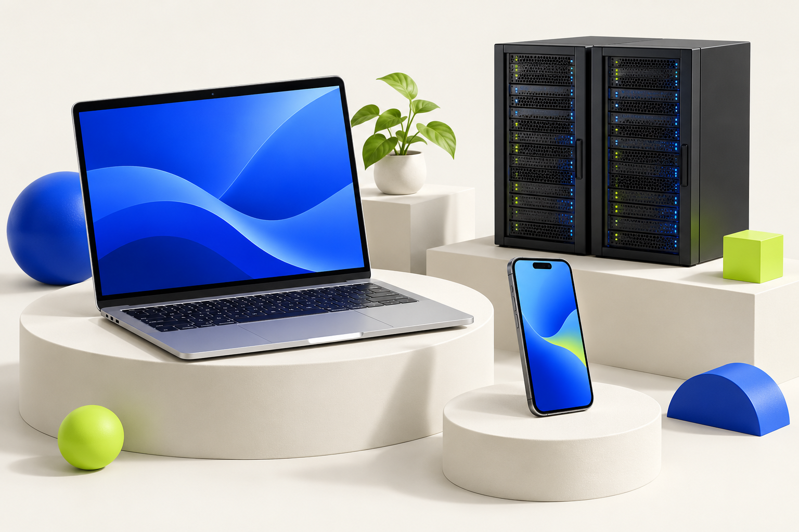
Следующая попытка
H1. Своя схема на бумаге.
Строка A и заданный путь.
Оптимальный путь — на уроке 10.
5–7 минут с памяткой. Тест отдельно.
MediaSchool
20
Notes:
Информатика, 9 класс. Слайд 20.
Место в сценарии: 44–45 мин.
Вопрос: 5–7 минут с памяткой. Тест отдельно.
Полное условие H1: Дома 5–7 минут на бумаге. Неориентированный граф A,B,C,D имеет только AB=2, BC=4, AD=6. Нарисуй свою схему, запиши строку A весовой матрицы в порядке A,B,C,D и вычисли вес пути A→B→C. Объясни, что означает ноль в клетке [A,C]. Все веса положительные, петель нет. Ключ: Строка A: 0,2,0,6. Данный путь имеет вес 2+4=6. [A,C]=0 означает отсутствие прямого ребра AC, а не отсутствие пути через B. Собственная схема сохраняет ровно три заданных ненаправленных ребра. Критерий: Верный результат и конкретное основание из условия; принимаются эквивалентные обоснованные формулировки. Помощь: Отметь прямые связи A, затем отдельно проверь два ребра данного пути. До звонка приготовить полные списки связей C1/A1/B1, матрицу A2, памятку и билет. Все графы простые, без петель, веса положительные: это нужно для однозначного нуля. Весь набор вершин всегда указан, включая возможные изолированные. Не считать пересечение линий вершиной без обозначенной точки. В A1 перед каждой клеткой произнести источник/цель, в A2 отделить прямое ребро от данного пути. В B1 каждый сам строит граф и 4×4 матрицу с пятью дугами; разрешено другое расположение вершин. Заготовка задаёт только подписи, не значения. B1: 3 минуты свой граф и матрица, 2 на проверку пяти положительных клеток/порога нуля/пути, 1 на сверку и исправление. Нельзя объявлять путь кратчайшим или выдавать число всех путей: это следующий урок. Иллюстрации фона не являются исходными данными; точные схемы с подписями C1 и нативные графы воспроизводят явно данные связи. Внешние аккаунты и измерение настоящих помещений/маршрутов не требуются. Иллюстрация концептуальная. Точные входные данные заданы текстом и редактируемыми таблицами/схемами.
[Sources]
https://edsoo.ru/wp-content/uploads/2025/07/2025_ooo_frp_informatika-7-9_baza.pdf
https://xlinux.nist.gov/dads/HTML/graph.html
https://xlinux.nist.gov/dads/HTML/directedGraph.html
https://xlinux.nist.gov/dads/HTML/adjacencyMatrixRep.html
https://openstax.org/books/contemporary-mathematics/pages/12-1-graph-basics
https://edsoo.ru/wp-content/uploads/2026/08/informatika.pdf
Изображение: ImageGen; концептуальная учебная иллюстрация, не документальный снимок. Точные математические примеры и таблицы набраны отдельно редактируемыми объектами.
[/Sources]

